Slide 1
Литературное чтение 1 класс
И. Пивоварова «Вежливый ослик»
учитель начальных классов
МОУ СОШ № 7 г. Кондопоги
Маркова Ирина Николаевна

Slide 2
Составь словосочетания
доброе
приятного
счастливого
добрый
спокойной
доброе утро
приятного аппетита
счастливого пути
добрый день
спокойной ночи
ночи
пути
день
аппетита
утро

Slide 3
По словарю С.И.Ожегова
Вежливый –
соблюдающий правила приличия,
воспитанный, учтивый.

Slide 4
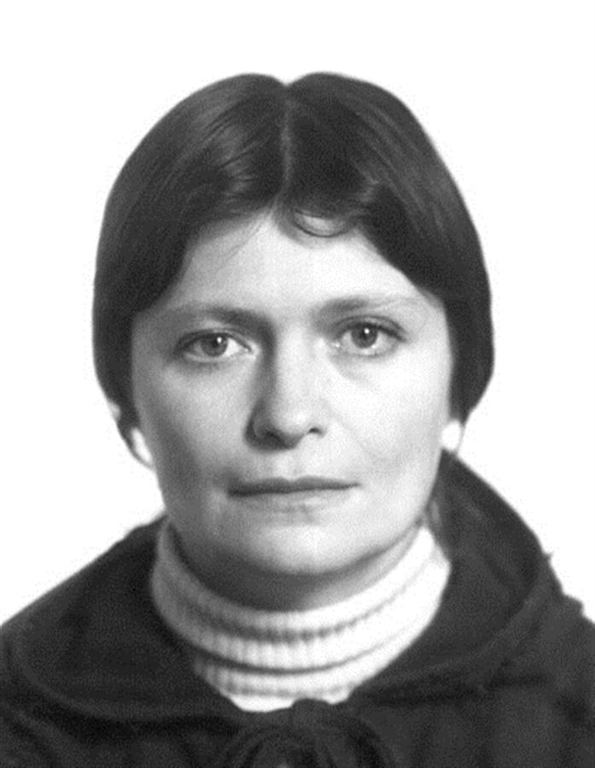
Ирина Михайловна
Пивоварова
1939 - 1986
поэтесса
писательница
иллюстратор

Slide 5
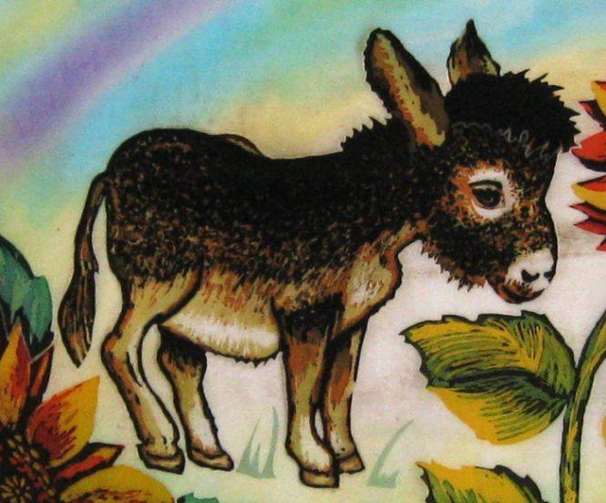
«Вежливый ослик»

Slide 6
«Вежливый ослик»
добрый
любящий только себя
обманщик
шутник
недоброжелательный

Slide 7
«Вежливый ослик»
Почему поэт не советует быть похожим на такого «вежливого ослика»?

Slide 8
Интернет ресурсы
http://tolkslovar.ru/v1328.html
http://oujsf.15reality.ru/stol/topic
6cbf2d9423331098075dcea
http://www.ushkinamakushke.ru/pivovarova_mp3.html
http://@us.www.liveedu.ru/projects_beginners/audiobooks

